Slide 1
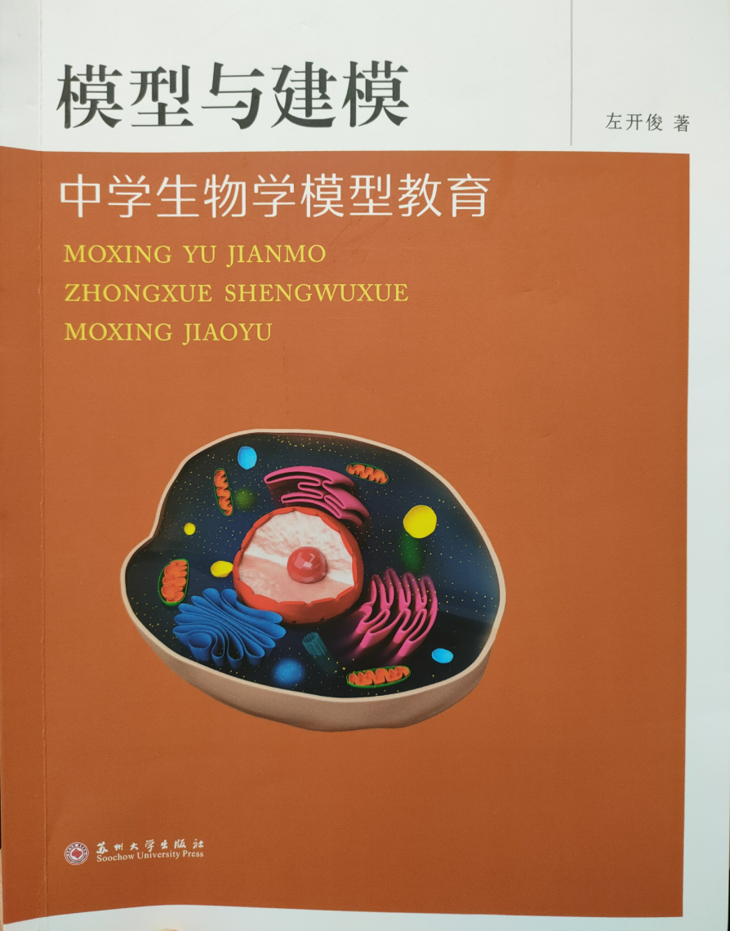
《模型与建模》阅读交流
江苏省奔牛高级中学
杨坤
2024.4.11

Slide 2
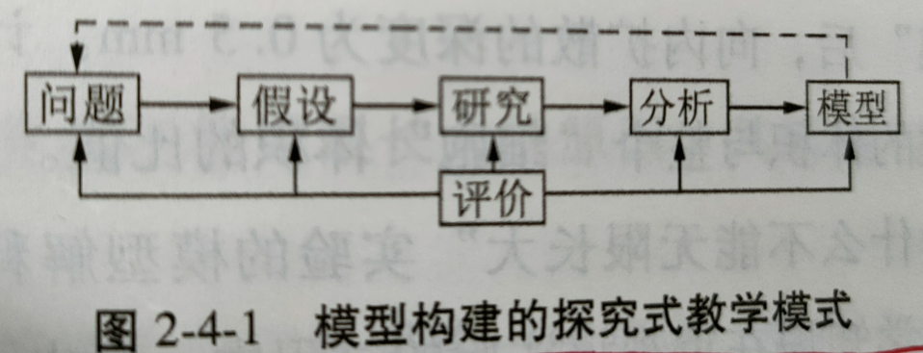

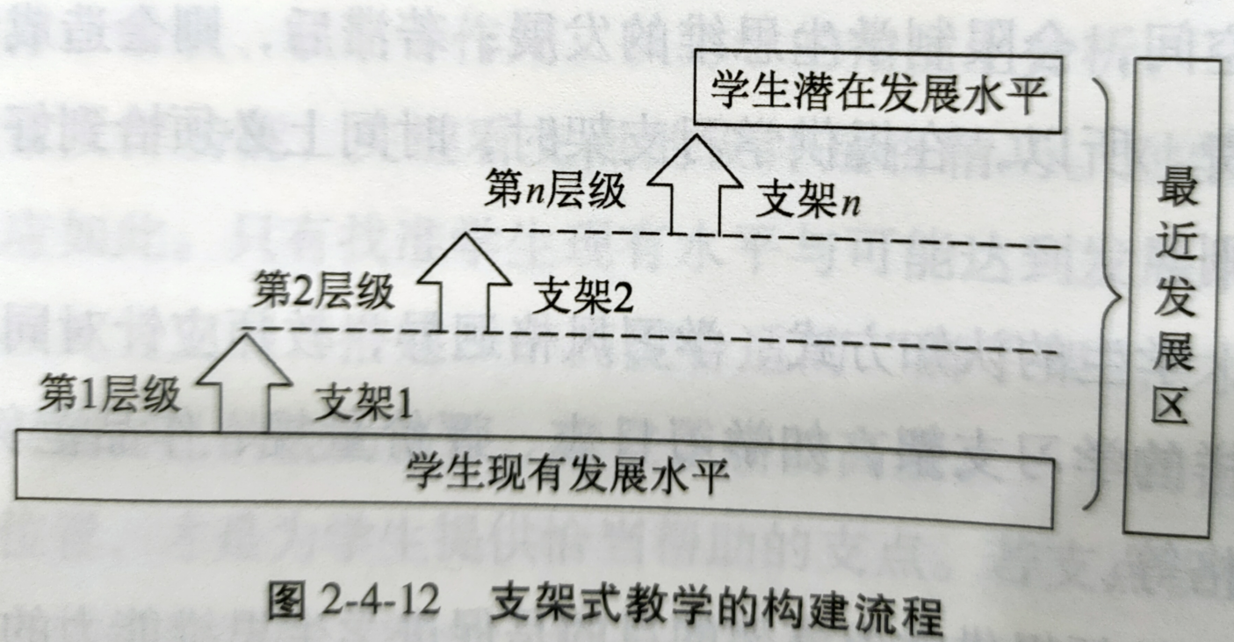
建模式教学的常见模式
一、探究式教学
二、情境式教学
三、支架式教学

Slide 3
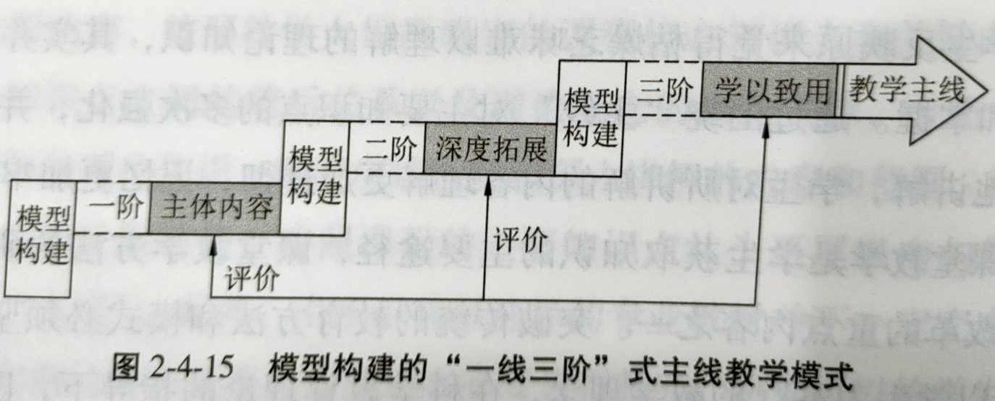
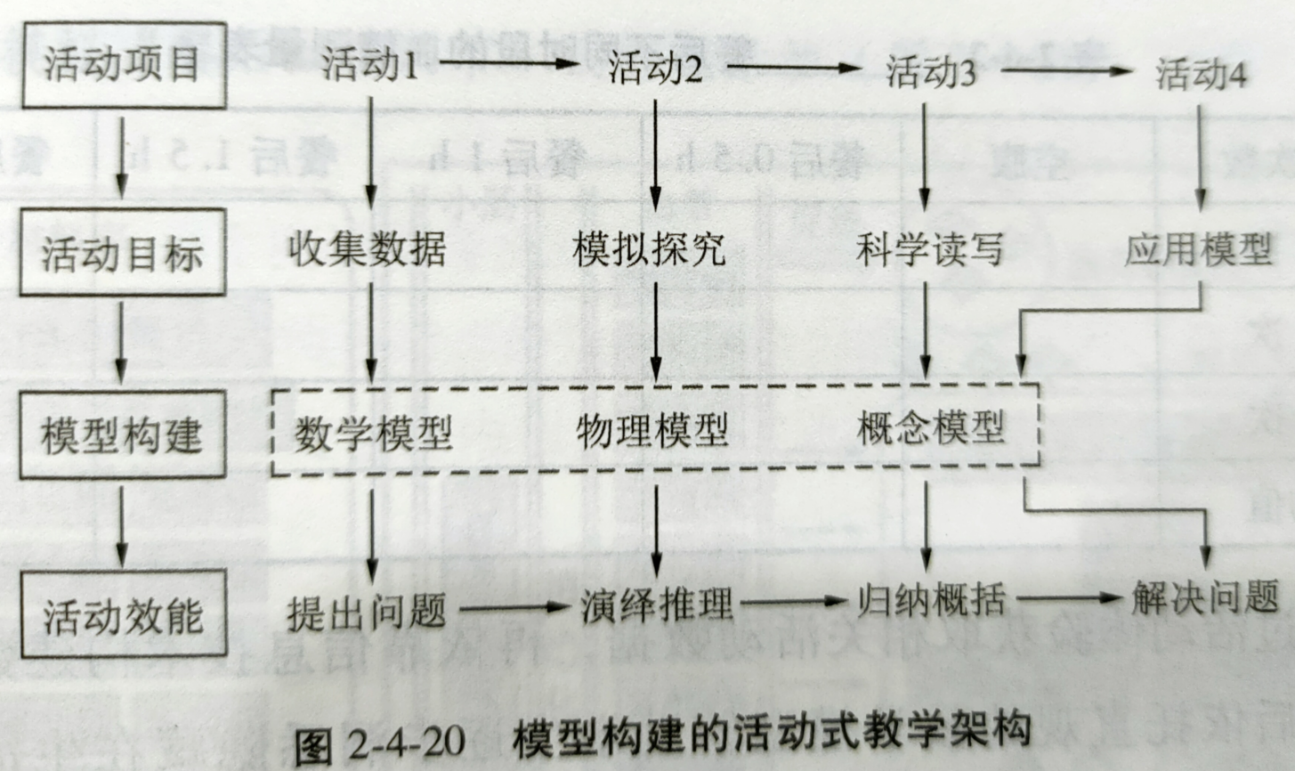
建模式教学的常见模式
四、主线式教学
五、活动式教学

Slide 4
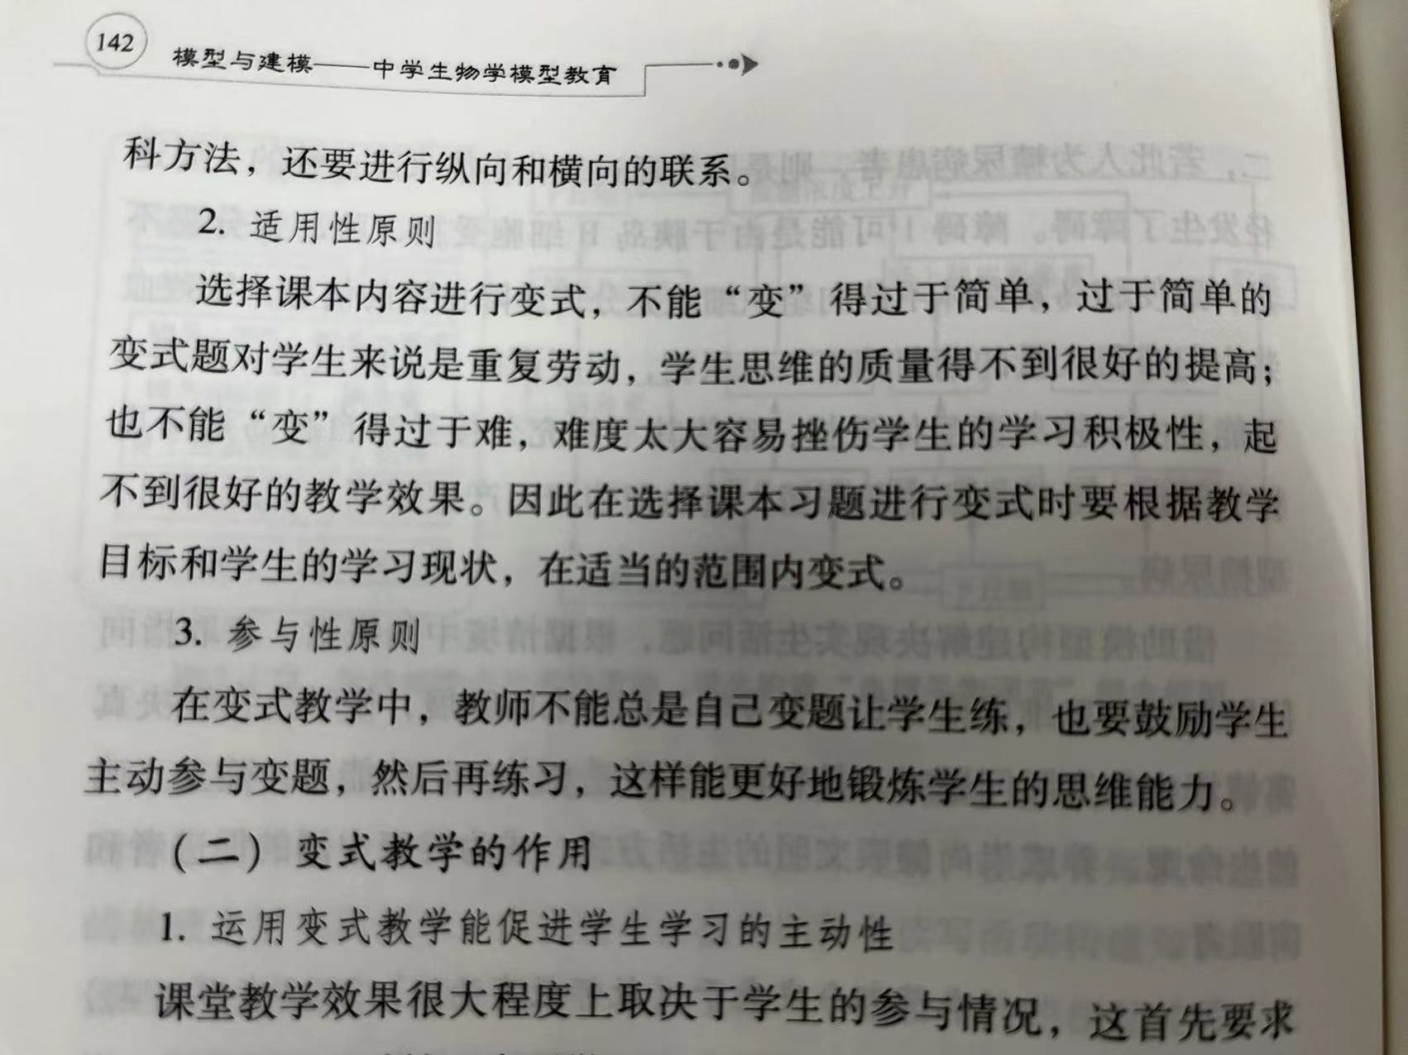
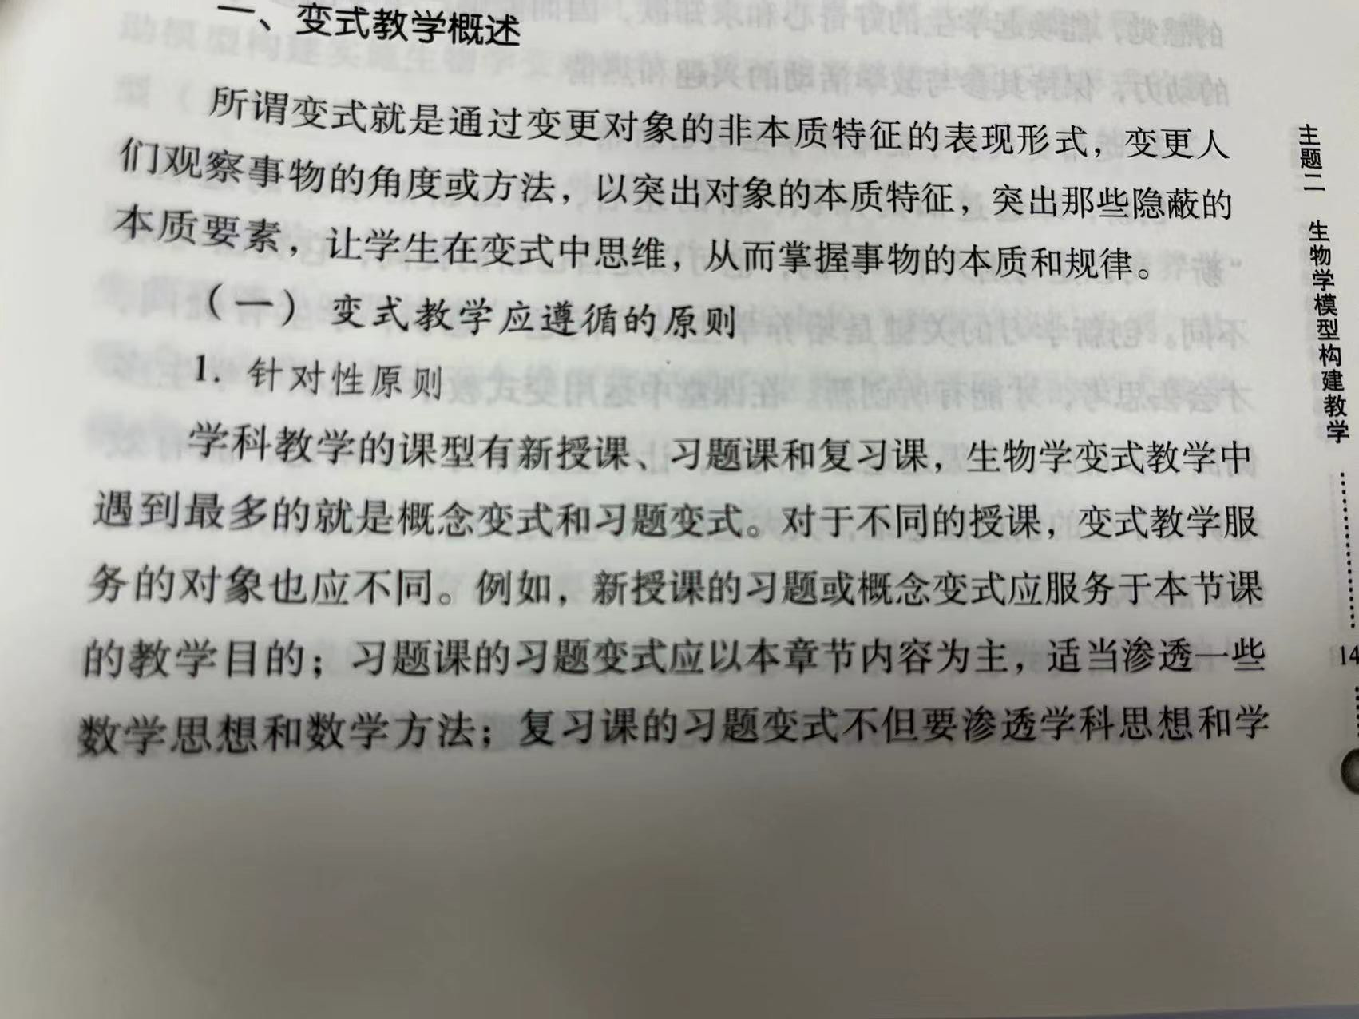
六、变式教学

Slide 5
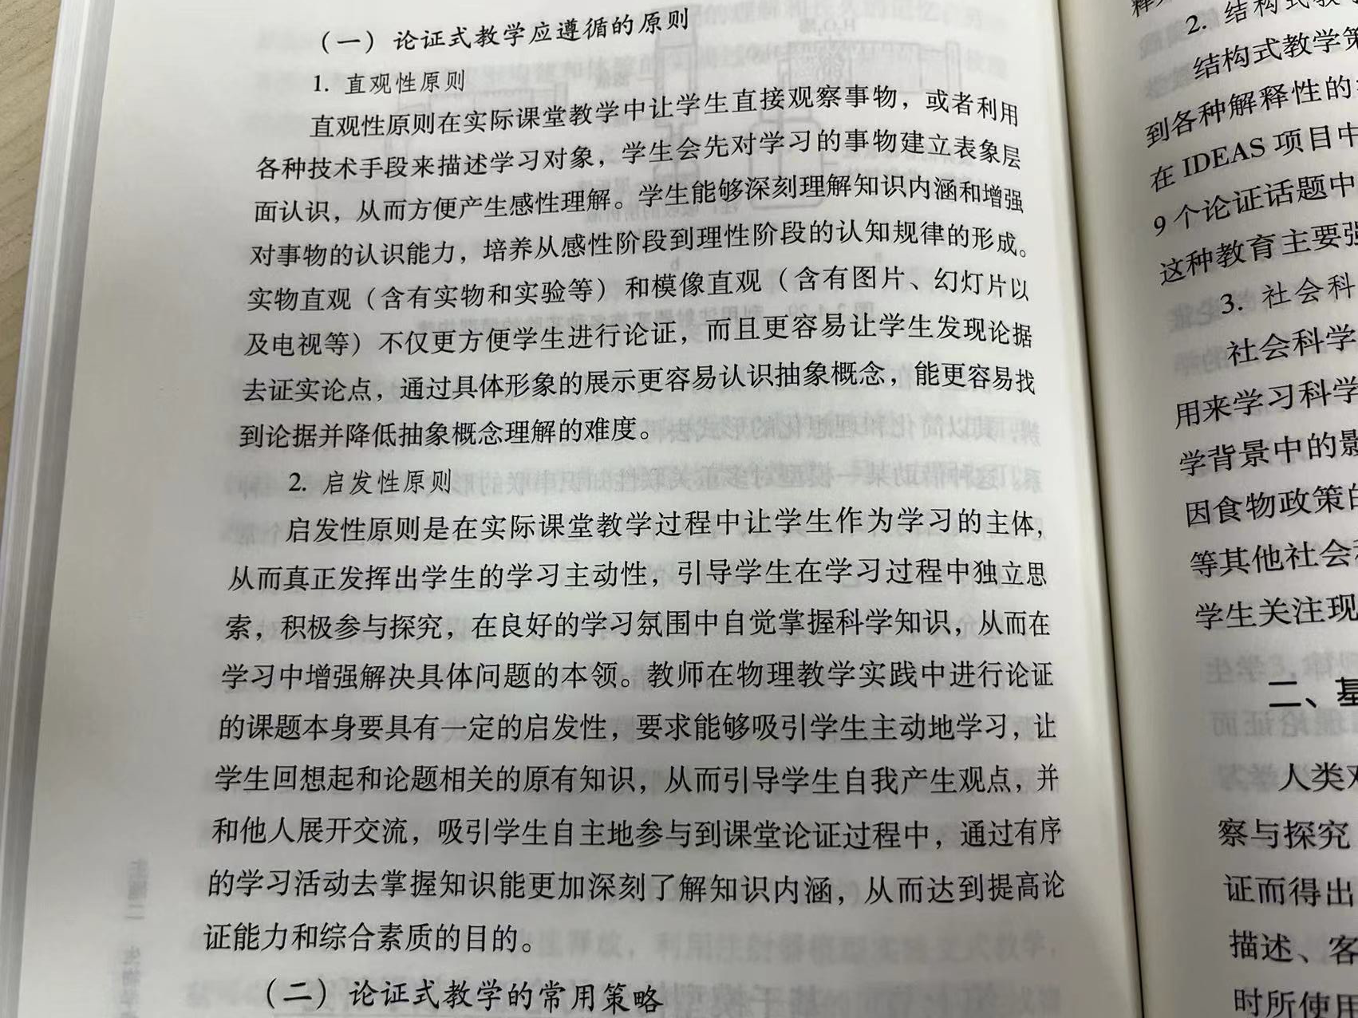
七、论证式教学
八、情景体验式教学

Slide 6
左老师在书中说到：
生物学模型构建的教学旨在面向全体学生，倡导探究性学习，注重通过生活模型来搭建朴质现实与抽象思维之间的联系。注重以学生为主体，强调将认知及反思过程还给学生，将参与探究的机会还给学生，将动手和动脑，培养主动获取新知识的能力、批判性思维的能力、分析和解决问题的能力以及交流与合作的能力的机会还给学生。

Slide 7

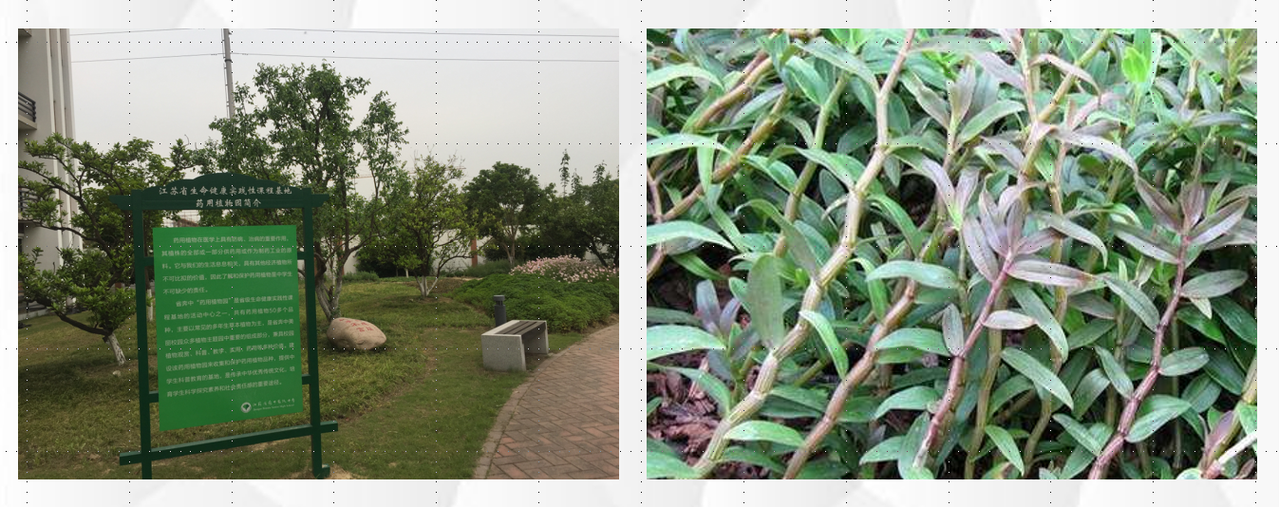
建模式教学的常见模式
情境式教学

Slide 8
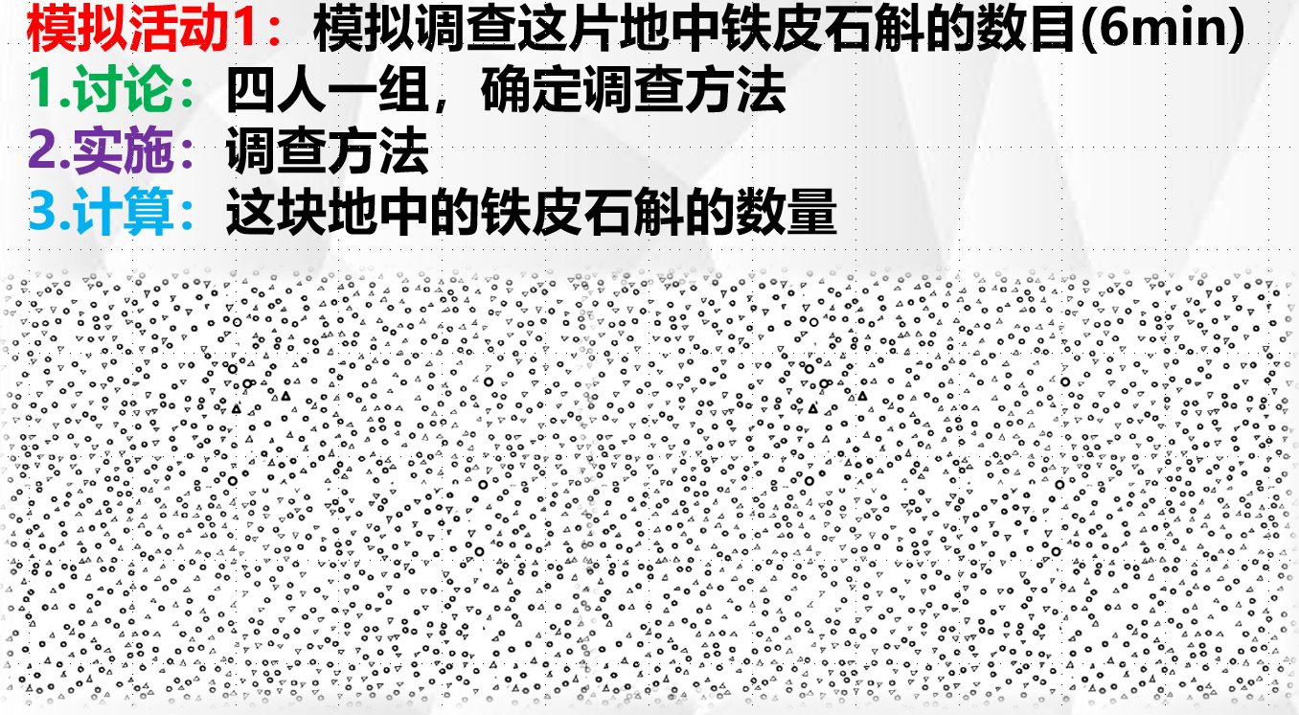



Slide 9
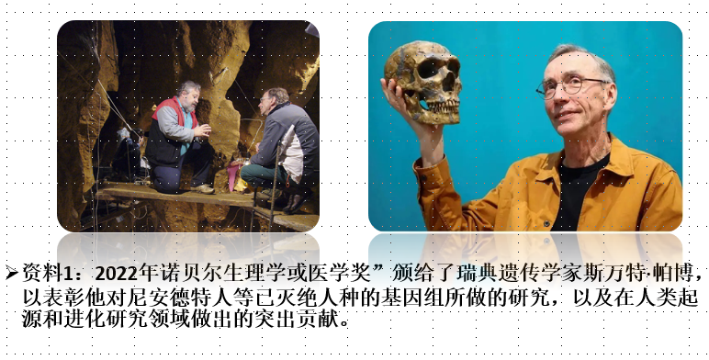
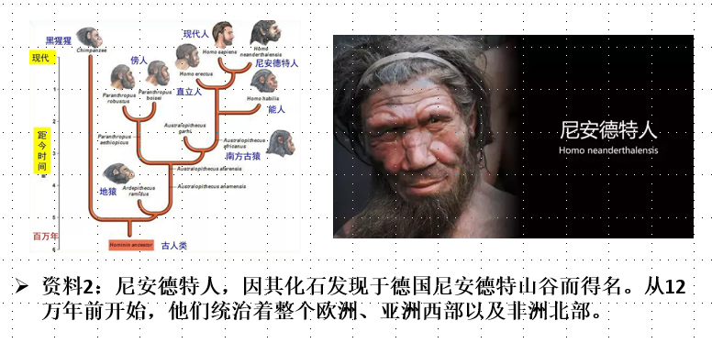
建模式教学的常见模式
支架式教学

Slide 10
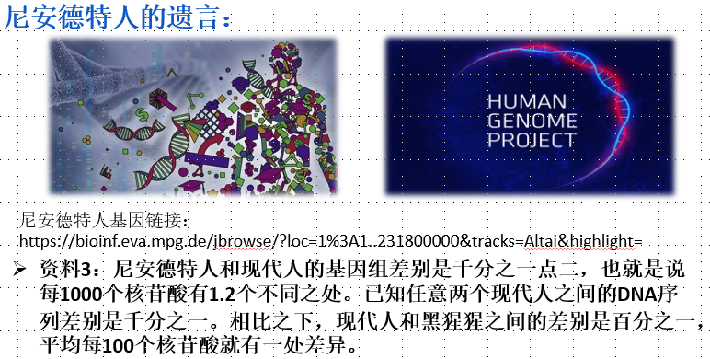
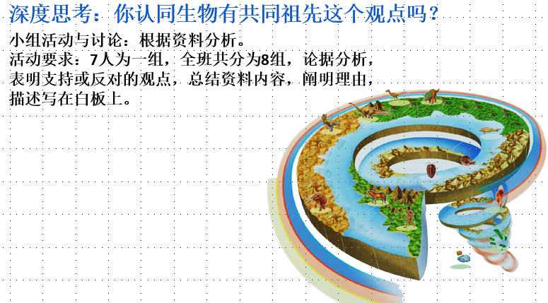

Slide 11
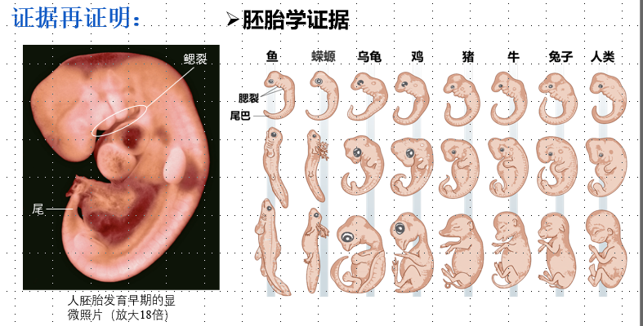
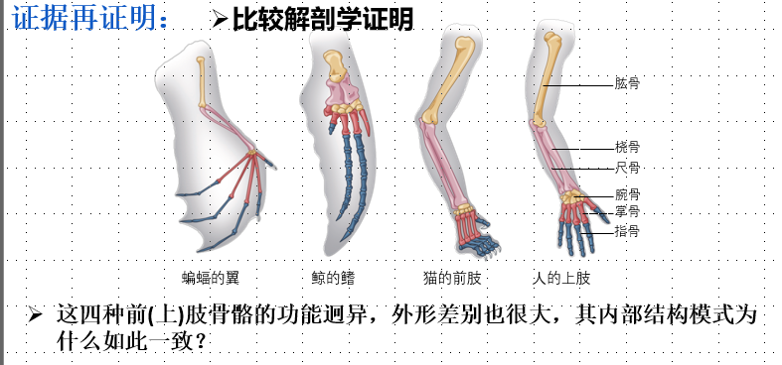
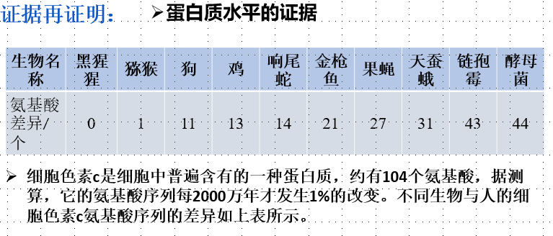
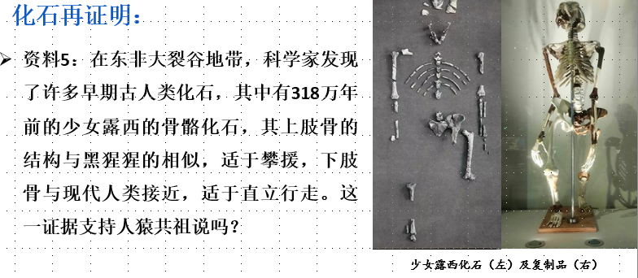

Slide 12
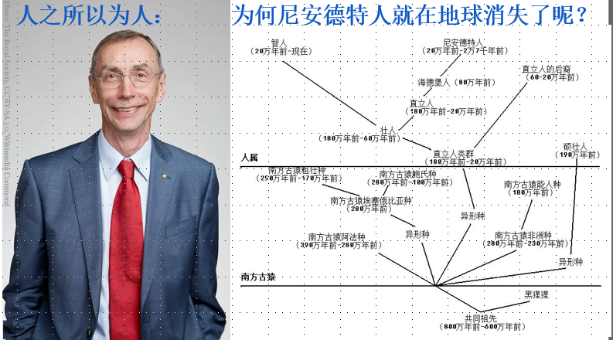

Slide 13
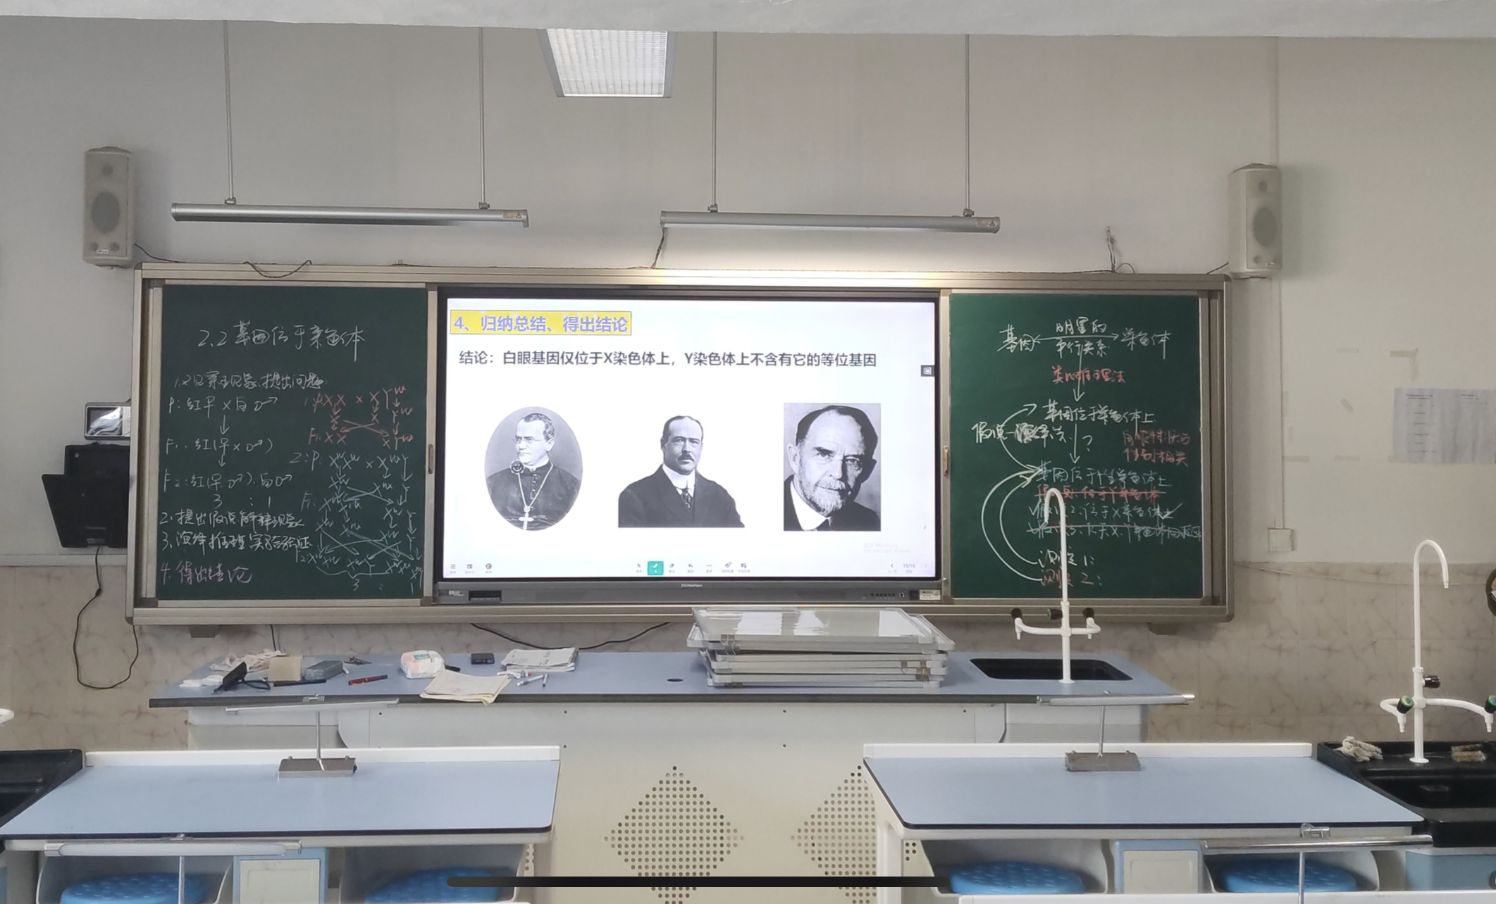
建模式教学的常见模式
论证式教学

Slide 14
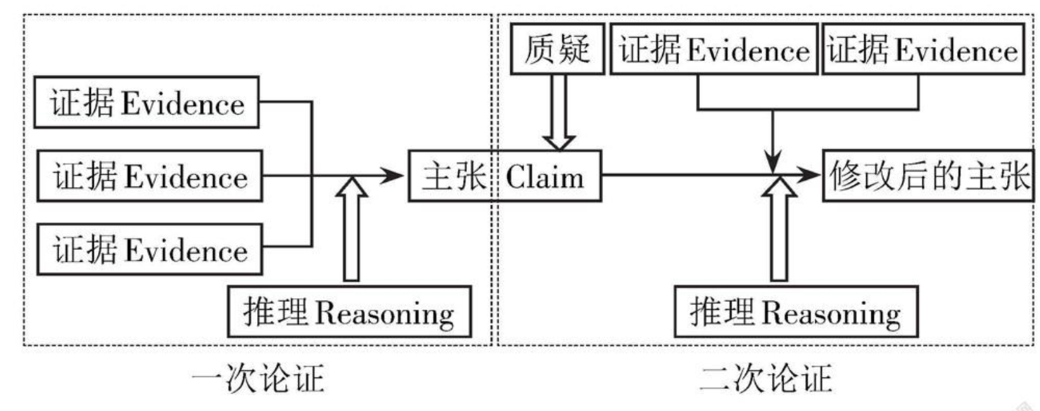

Slide 15


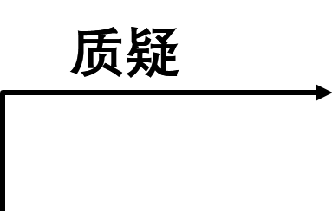



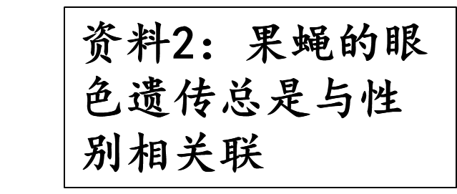




Slide 16
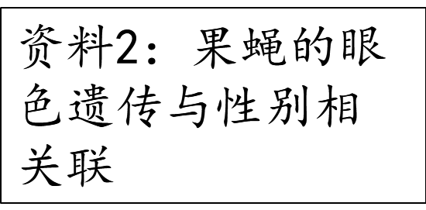




Slide 17
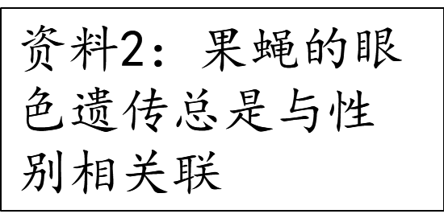





Slide 18
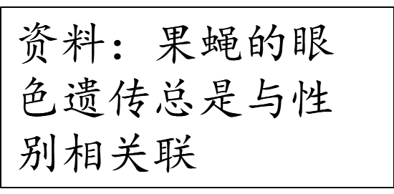



Slide 19
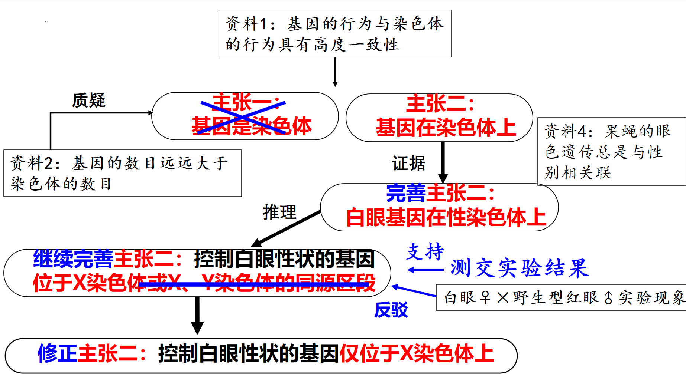

结论：基因位于染色体上

Slide 20
感谢聆听！批评指正！

